Slide 1
MOOD SHOP
조장 : 윤성민
조원 : 김동주, 박인병, 서지우, 하지혁

Slide 2

목차
1.
개발환경
2.
개발동기 및 목적
3.
ERD & 프로그램 구조
4.
화면구성 & 시연영상
5.
Epilogue
6.
Q & A

Slide 3
개발환경
운영체제 | window10
언어 | JAVA, HTML, AJAX, Jquery, CSS, JS JSTL, EL , SCRIPTLET
도구 | SPRING LEGACY(STS3) ECLIPSE
DB | Oracle 18C

Slide 4

개발 동기 및 목적
현대적인 쇼핑몰의 편의성 구현
사용자 경험 중심 + 감정
감정기반 카테고리로 사용자의 몰입도 상승

Slide 5
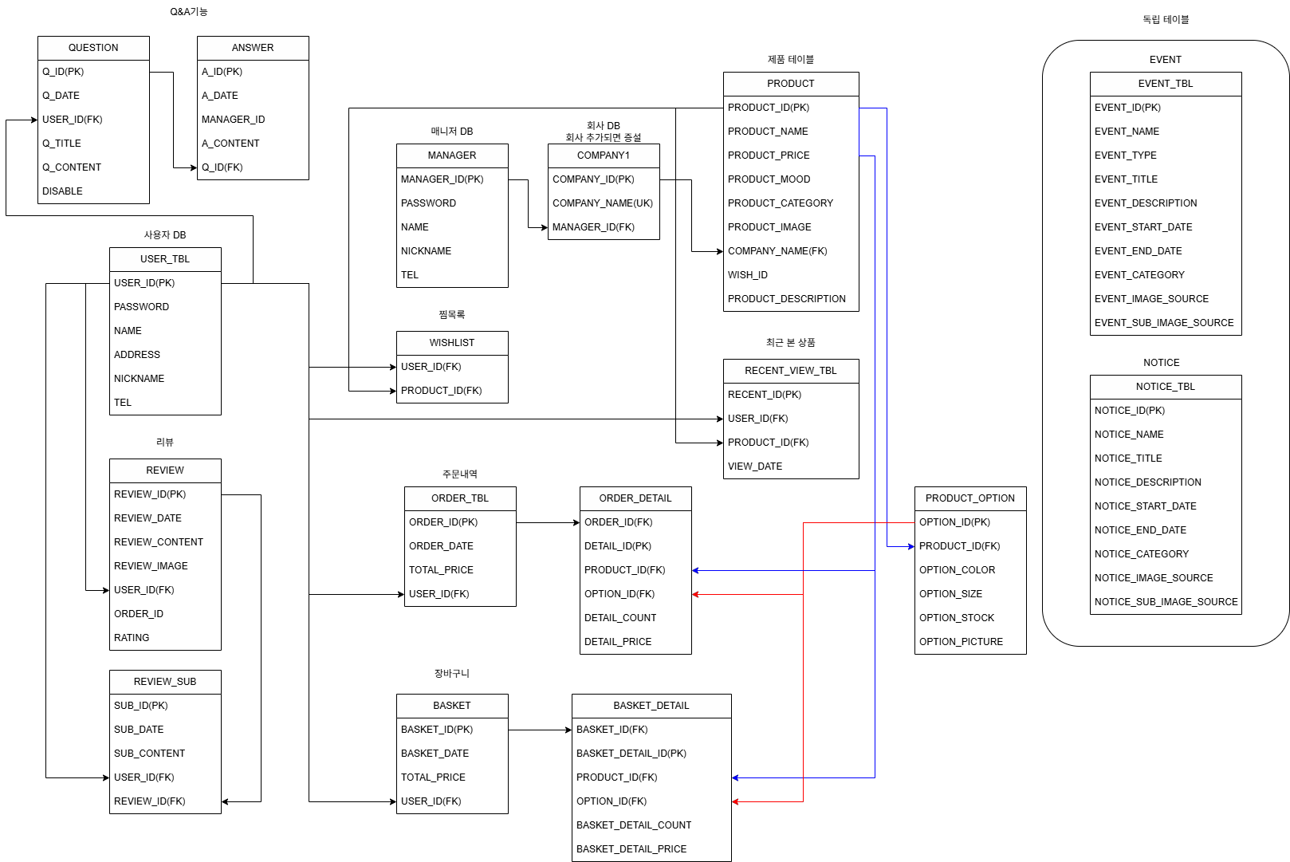
ERD & 프로그램 구조
ERD

Slide 6
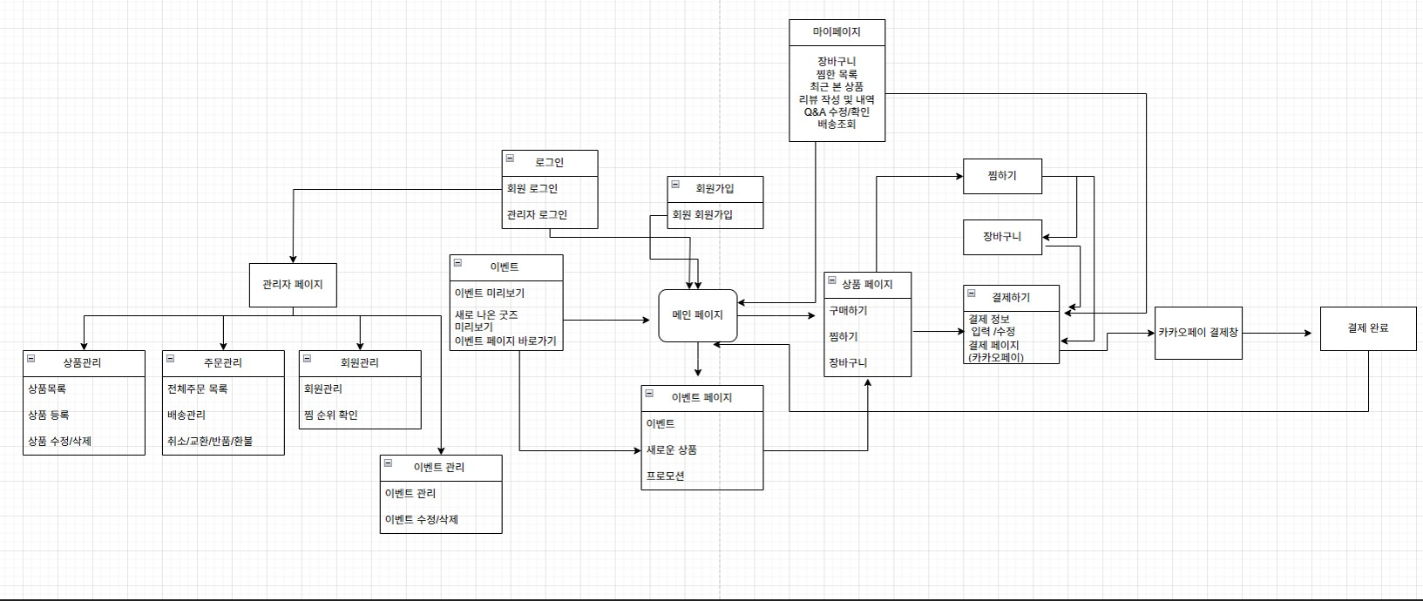
ERD & 프로그램 구조
프로그램 구조

Slide 7
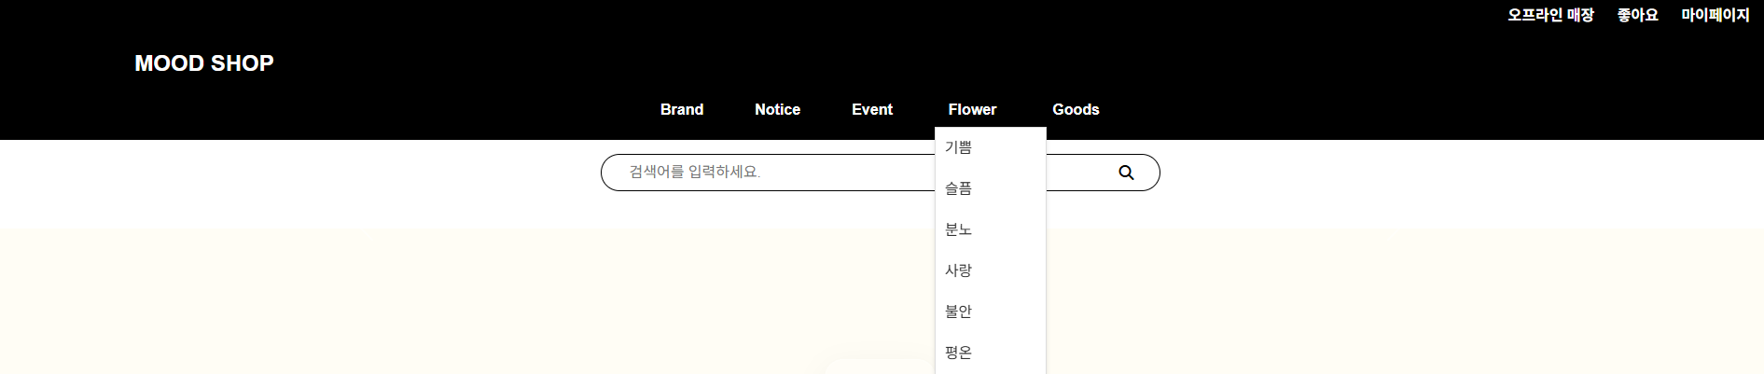
화면 구성
헤더
카테고리 리스트 출력
마우스 호버기능 사용 -> 서브메뉴를 출력
서브 기능을 <c:set>으로 설정하여 카테고리를 반복 -> <a>태그를 사용해 해당 카테고리 마다 카테고리 변수를 가지고 상품 리스트 출력
4.서브메뉴가 없는 카테고리 = div태그를 나눠서 구분
-------------------------------------------------------검색 엔진 부분-----------------------------------------------------
product 테이블을 참조 -> 검색어를 가지고 제품을 조회

Slide 8

화면 구성
메인화면
-스와이프-
Event DB를 조회 -> 메인 배너 이미지, Event_id 가져옴
<c:forEach> 반복문 -> EventDB에 있는 이벤트 수만큼의 배너를 가져올 수 있게 설정
이미지마다 <a> 태그를 설정 -> 해당 페이지로 이동할 수 있도록 설정
이미지 좌우로 화살표 기능 -> 수동으로 이미지 회전 가능
이미지 하단부분에 해당 이벤트 배너의 순서와 매칭 -> 클릭시 해당 순서로 이동

Slide 9
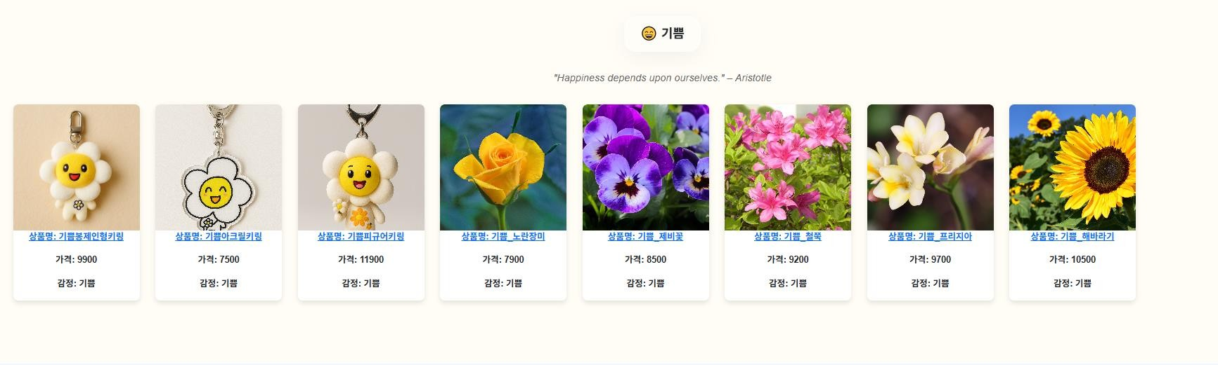
화면 구성
메인화면
-상품나열-
product DB 조회 -> 이미지 source, 제품 이름, 제품 카테고리, 제품 가격
조회한 데이터 -> 카드 형식의 컨테이너로 그룹화 한 뒤 반복
3. 제품 카테고리로 분류 -> 제품 라인업을 분리

Slide 10

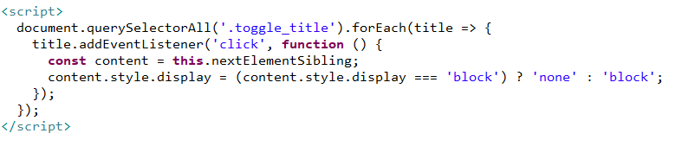
화면 구성
푸터
Toggle버튼으로 구현 -> 세부내용을 출력
<a> 태그를 사용 -> Q&A, 1:1 문의하기 클릭시 해당 페이지로 이동

Slide 11
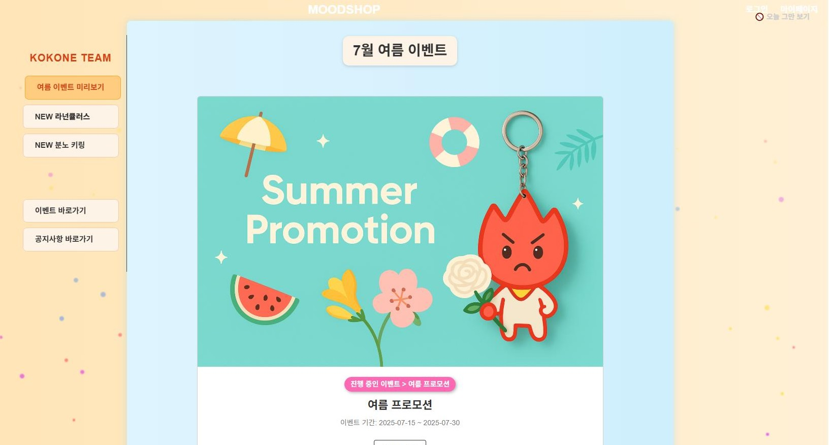
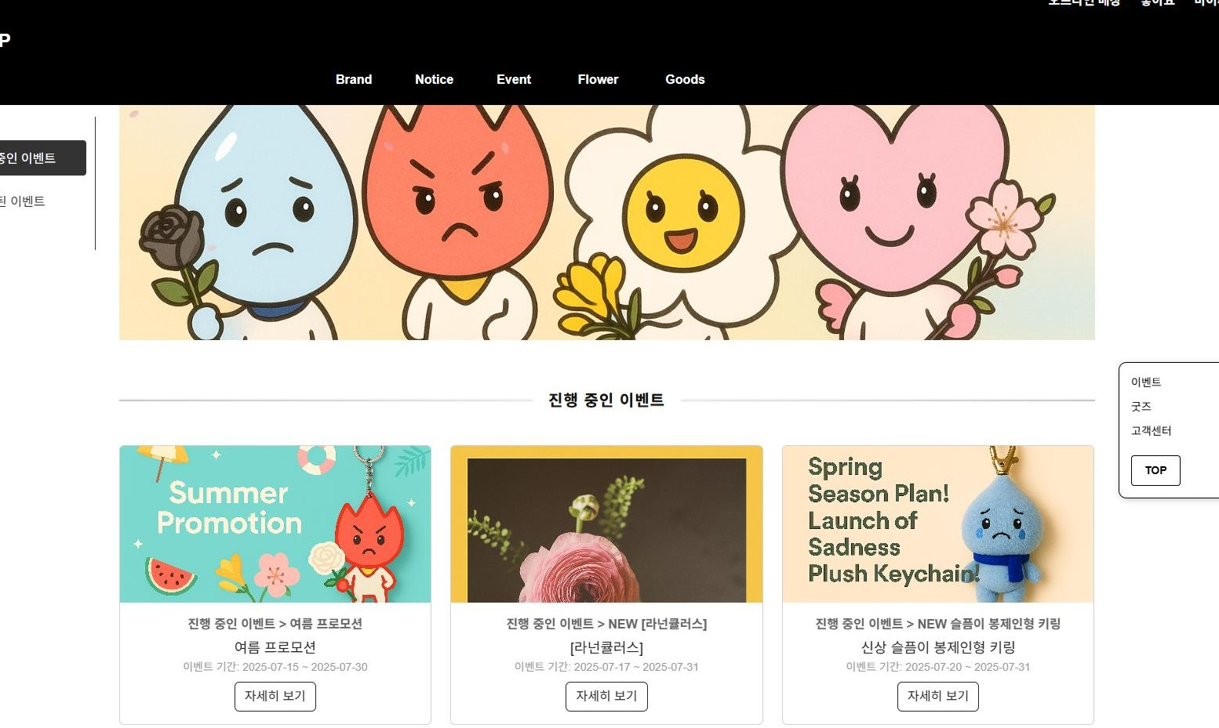
화면 구성
이벤트 팝업
이벤트 페이지
1. 메뉴를 Section값으로 나눈 이벤트 성 팝업 페이지
1. 메뉴를 Section 값으로 나누어 종료된 이벤트도 볼 수 있음
2. 카테고리로 메뉴내용을 구분
2. 리모콘 역할을 하는 사이드바가 구현
3. 스크롤 기반 반응형 웹을 구현
3. Sakura.js을 사용하여 페이지 이동 후 일정 시간이 지나면 벚꽂 내리는 효과가 재생
4. CSS 태그만을 사용하여 파티클, 그라데이션 효과를 적용

Slide 12
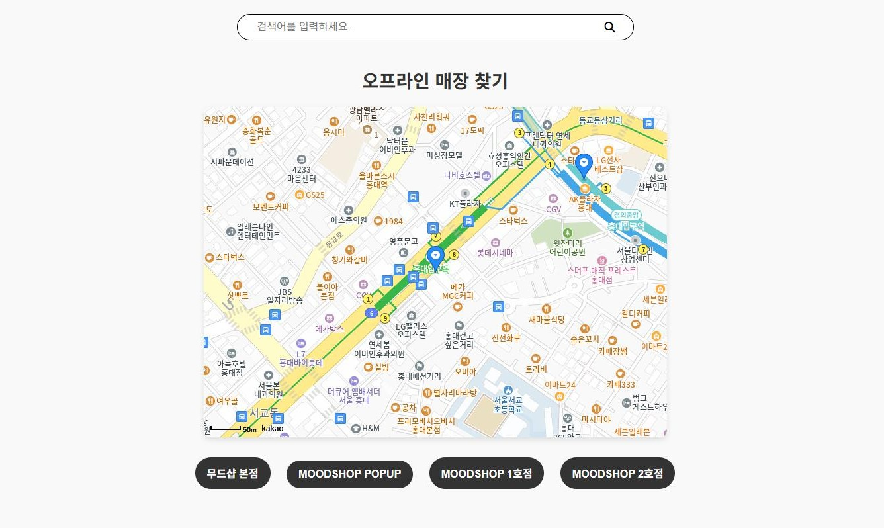
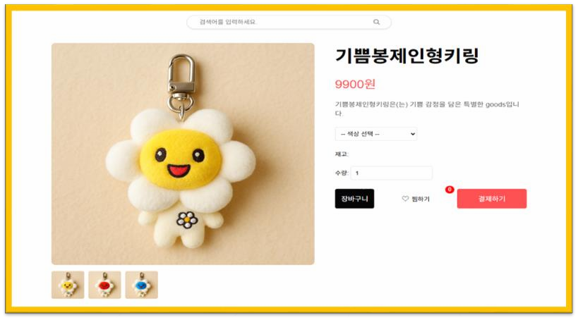
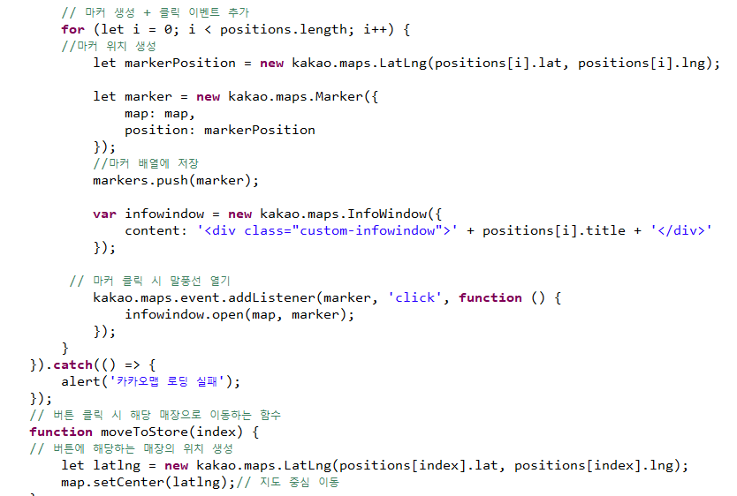
화면 구성
오프라인 매장
상품 상세
작은 이미지 클릭 시 → 메인 이미지 변경
수량변경 ▲/▼ 버튼 클릭 -> 수량 증가/감소
1
. 버튼 클릭 -> 해당 매장 위치로 지도의 중심 이동 (map.setCenter()를 호
출)
3. 장바구니 클릭시 선택 옵션이 제출
2. 각 마커 클릭 시, 해당 매장 이름이 들어간 말풍선(InfoWindow) 표시
4. 찜하기 클릭 → AJAX 방식으로 실시간 찜 상태, 찜 수 갱신
5. 결제하기 클릭 → 유저 정보 조회 후 아임포트 결제 모듈 실행

Slide 13
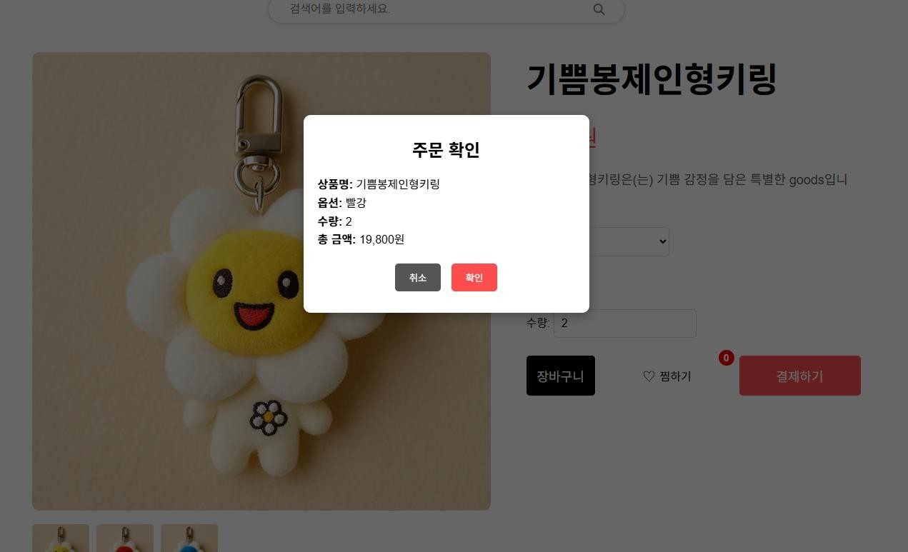
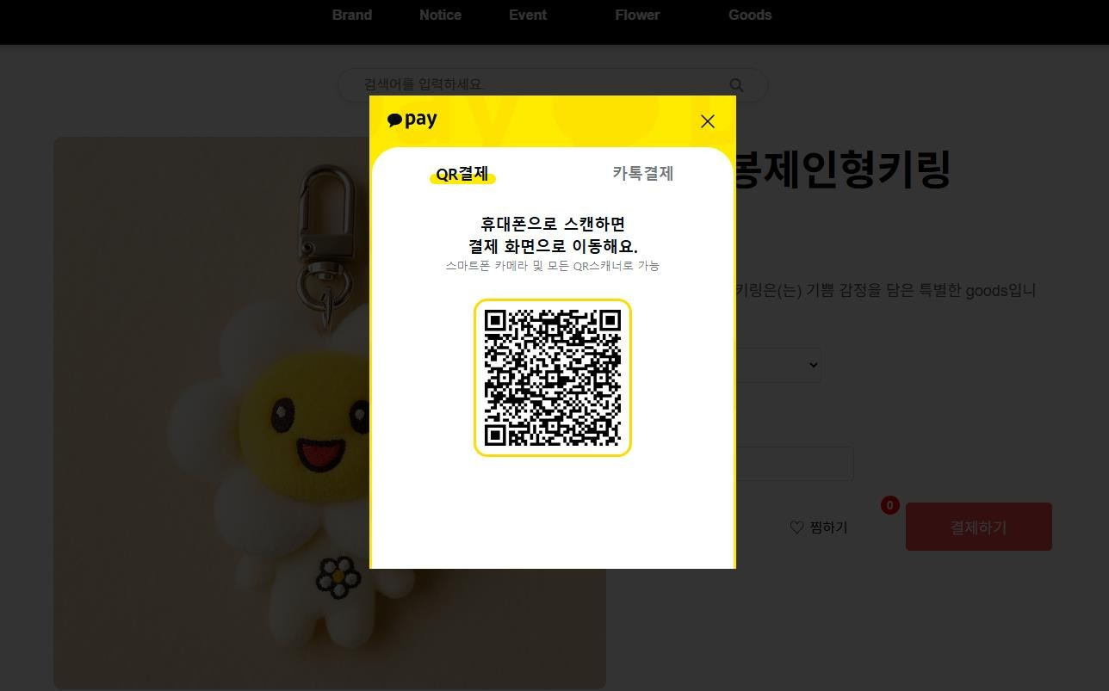
화면 구성
상품 결제
결제시 주문정보 전송
주문확인 후 결제 페이지로 이동
결제가 성공하면 주문정보 수정
주문내역 DB작성, 재고수량 차감 등의 컨트롤러 기능이 작동

Slide 14
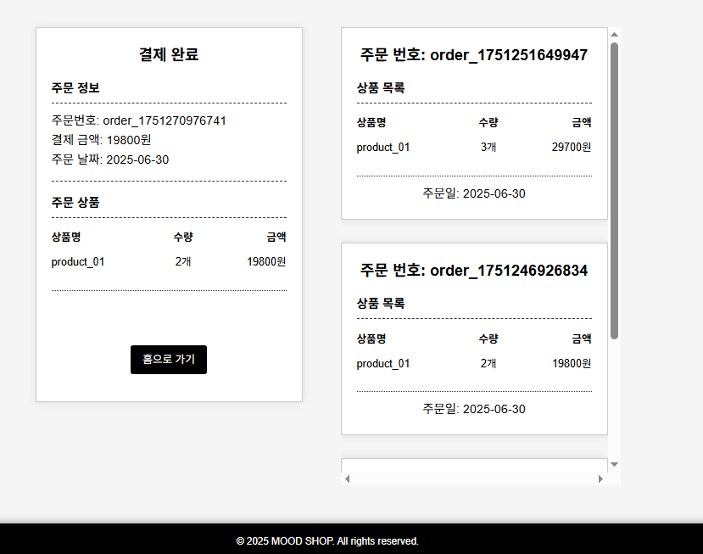
화면 구성
상품 결제 완료
결제의 모든 기능 완료시 영수증 페이지 출력
과거의 주문내역도 볼 수 있음

Slide 15
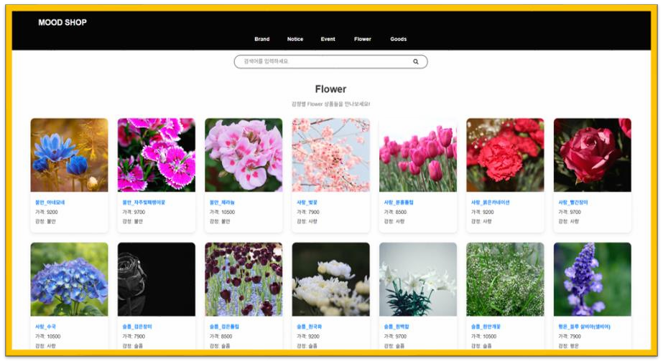
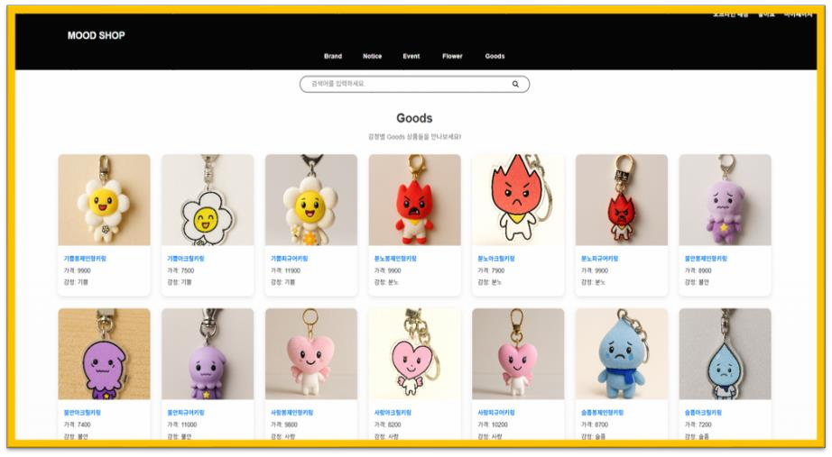
화면 구성
상품전체 (꽃)
상품전체 (굿즈)
헤더 카테고리를 클릭
-> DB 카테고리 컬럼 조회
동일한 방식으로 Goods 출력
해당 상품만을 조회하여 출력

Slide 16
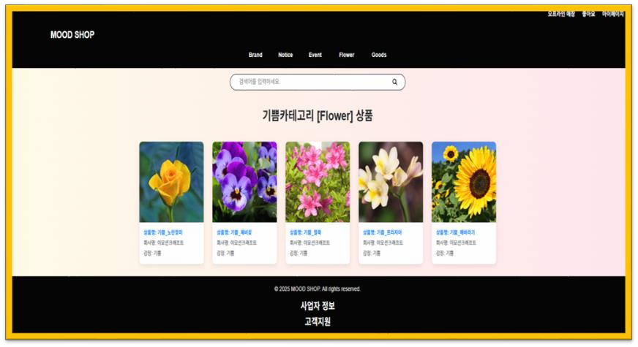
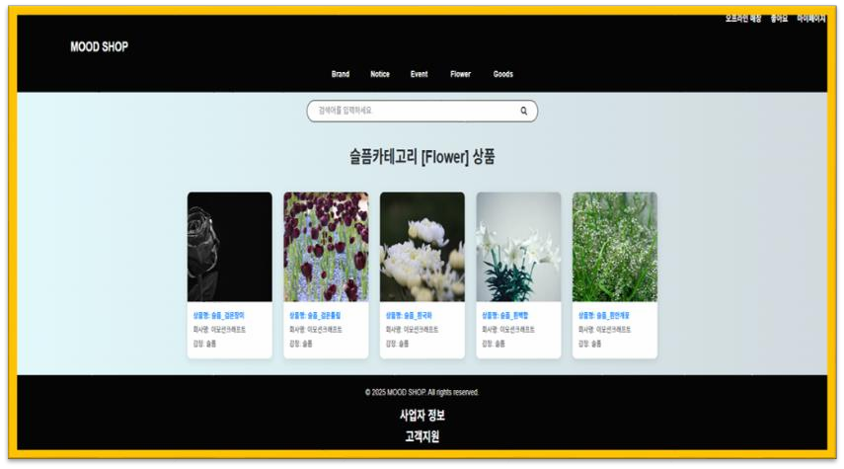
화면 구성
상품(카테고리)
상품(카테고리)
서브 항목을 누르면 DB에 mood 카테고리 함께 검색
조건문을 추가하여 해당 mood 카테고리마다
독자적인 페이지 배경색을 가짐

Slide 17
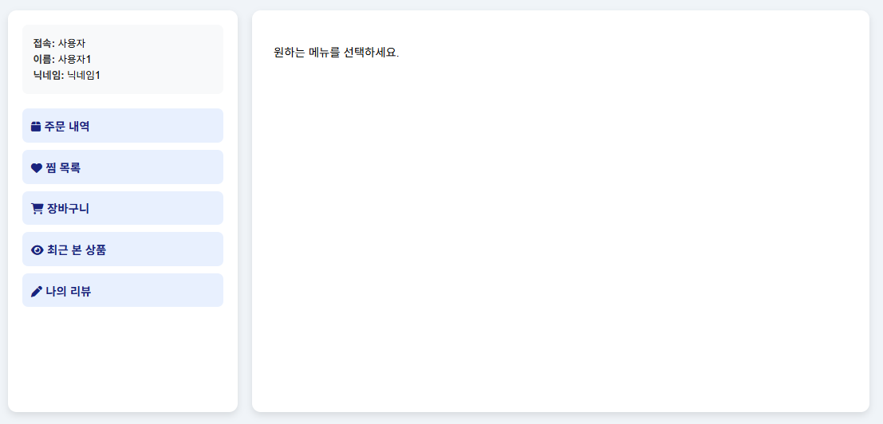
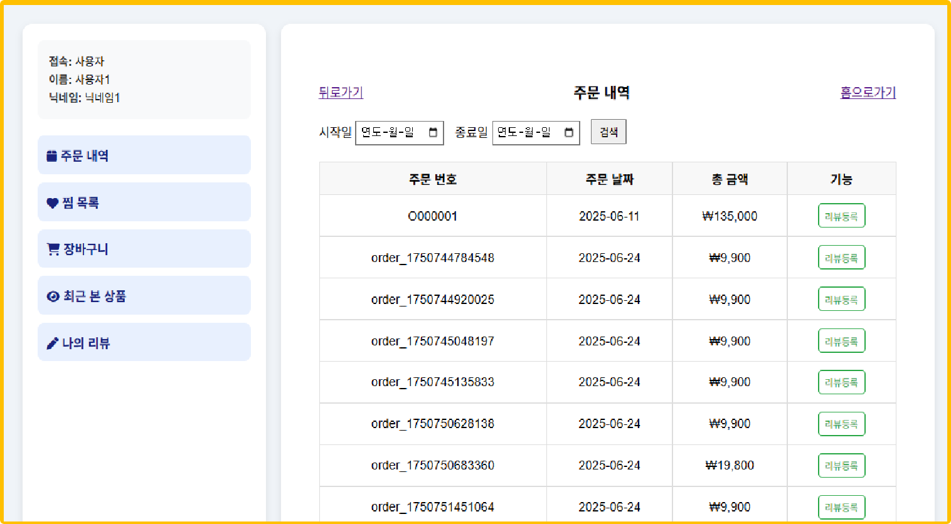
화면 구성
마이페이지
주문내역
주문내역, 찜목록, 장바구니, 최근 본 상품, 나의 리뷰 기능을 이용 가능
섹션기능을 통해 페이지 이동 불필요
접속 유형, 회원이름 닉네임을 출력
1. Order Table을 참조하여 해당유저의 주문내역 조회
2. 주문번호와 주문날짜 총 금액 등 확인 가능
3. 주문내역에서 해당 상품에 대한 리뷰등록을 가능

Slide 18
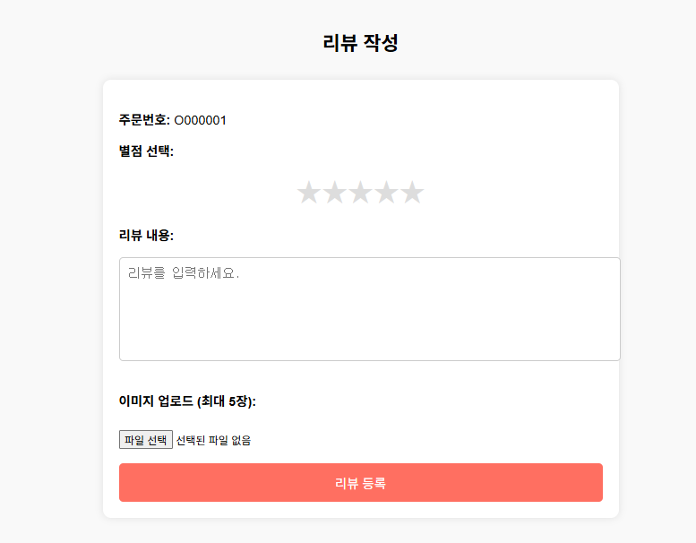
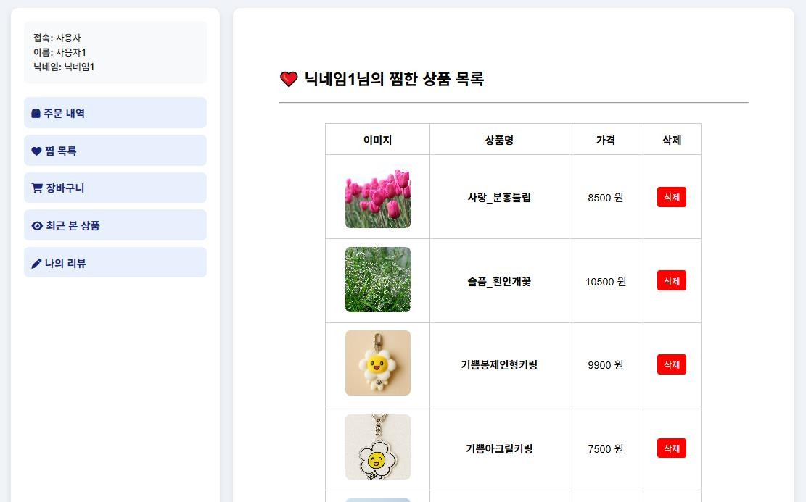
화면 구성
리뷰 작성
찜목록
리뷰 작성은 별점, 본문작성, 이미지업로드를 통해 작성가능
-> Review 테이블에 있는 product_id, review_id를 사용 상품에 대한 리뷰를
작성 가능
wishlist DB를 조회하여 회원마다 자신의 찜목록을 출력 가능
개별 상품페이지를 들어가지 않아도 개별 항목에 대한 삭제 가능

Slide 19
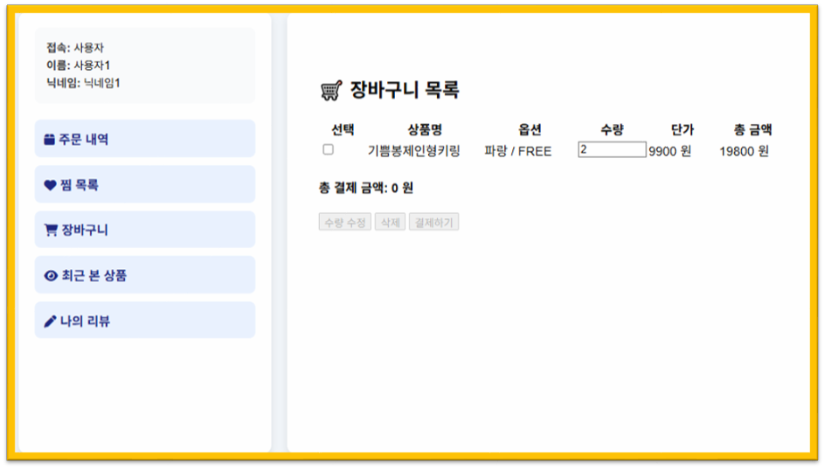
화면 구성
마이 페이지
(장바구니)
메인페이지에서 장바구니에 담은 경우 Basket table에 저장
결제완료시 Order Table로 복사되며 장바구니에 결제 완료된 상품
삭제
선택에 체크박스 활성화시 버튼이 활성화되며
수량 수정과 해당 품목 삭제, 다수 품목 결제 가능

Slide 20
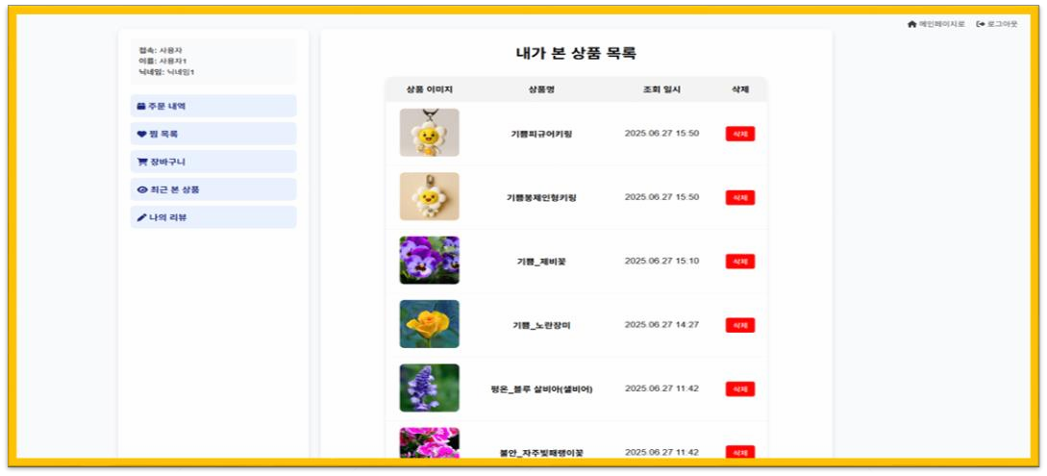
화면 구성
마이 페이지
(최근 본 상품)
최근본상품은 유저 당 10개까지 기록 제한
유저가 상품 상세페이지로 이동하면 상품을 구분하는 값들을 자동으로 저장
메인 페이지 사이드바에서 실시간으로 유저가 본 상품을 표시
Ajax처리되어 삭제 시 실시간으로 표가 변경

Slide 21
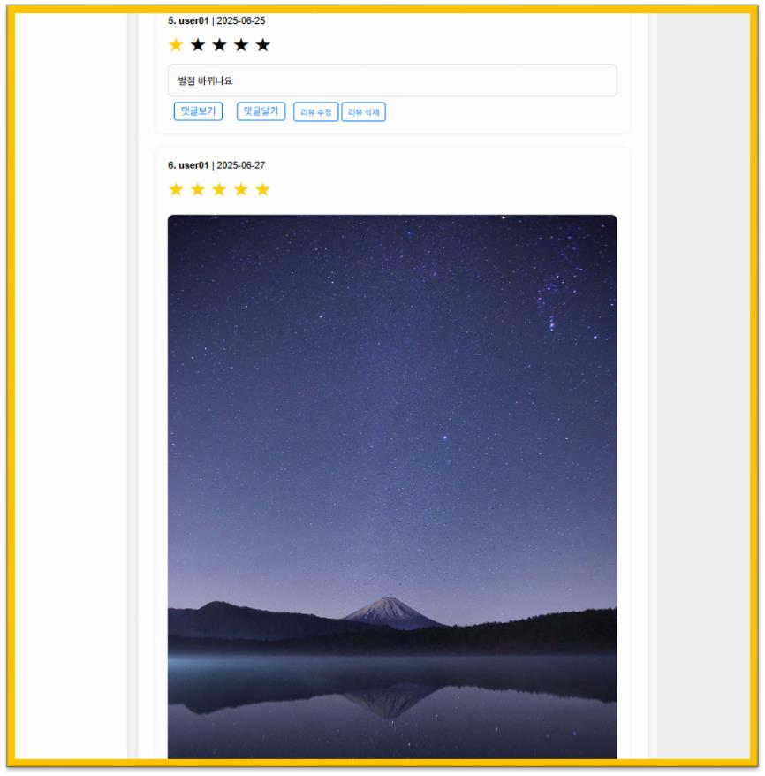
화면 구성
마이페이지
(나의 리뷰)
자신이 쓴 별점과 댓글 내용을 확인 가능
리뷰 수정을 통해 이미지와 리뷰내용을 수정 가능
댓글 달기 기능을 통해 대댓글 작성 가능
리뷰삭제를 통해 삭제가 가능

Slide 22
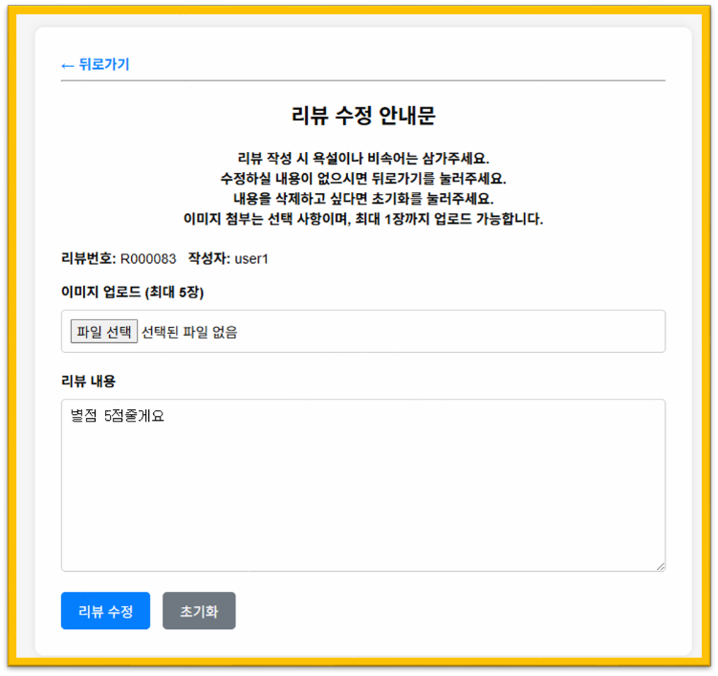
화면 구성
마이페이지
(나의 리뷰(수정))
리뷰내용 수정시 수정된 리뷰내용이 반영
이미지 업로드시 기존의 이미지가 교체 가능
초기화 버튼 클릭시 수정하기 전으로 초기화
뒤로가기 버튼시 마이페이지로 돌아감

Slide 23
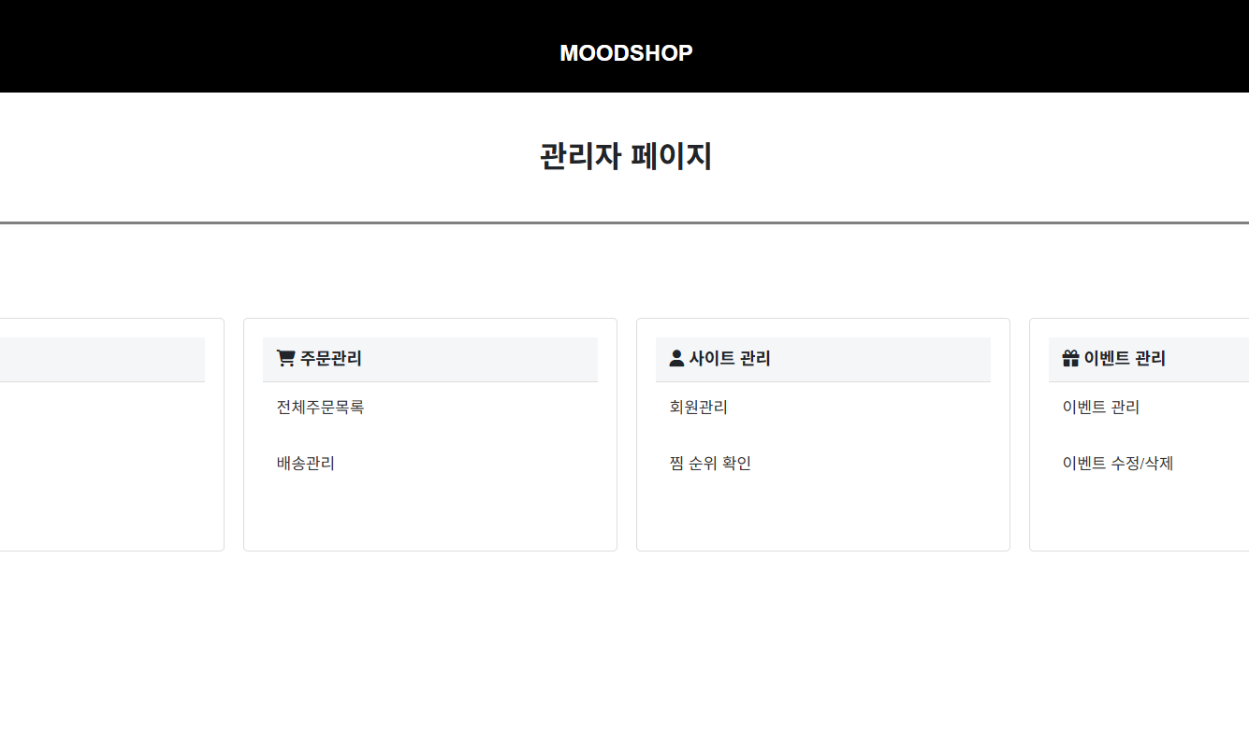
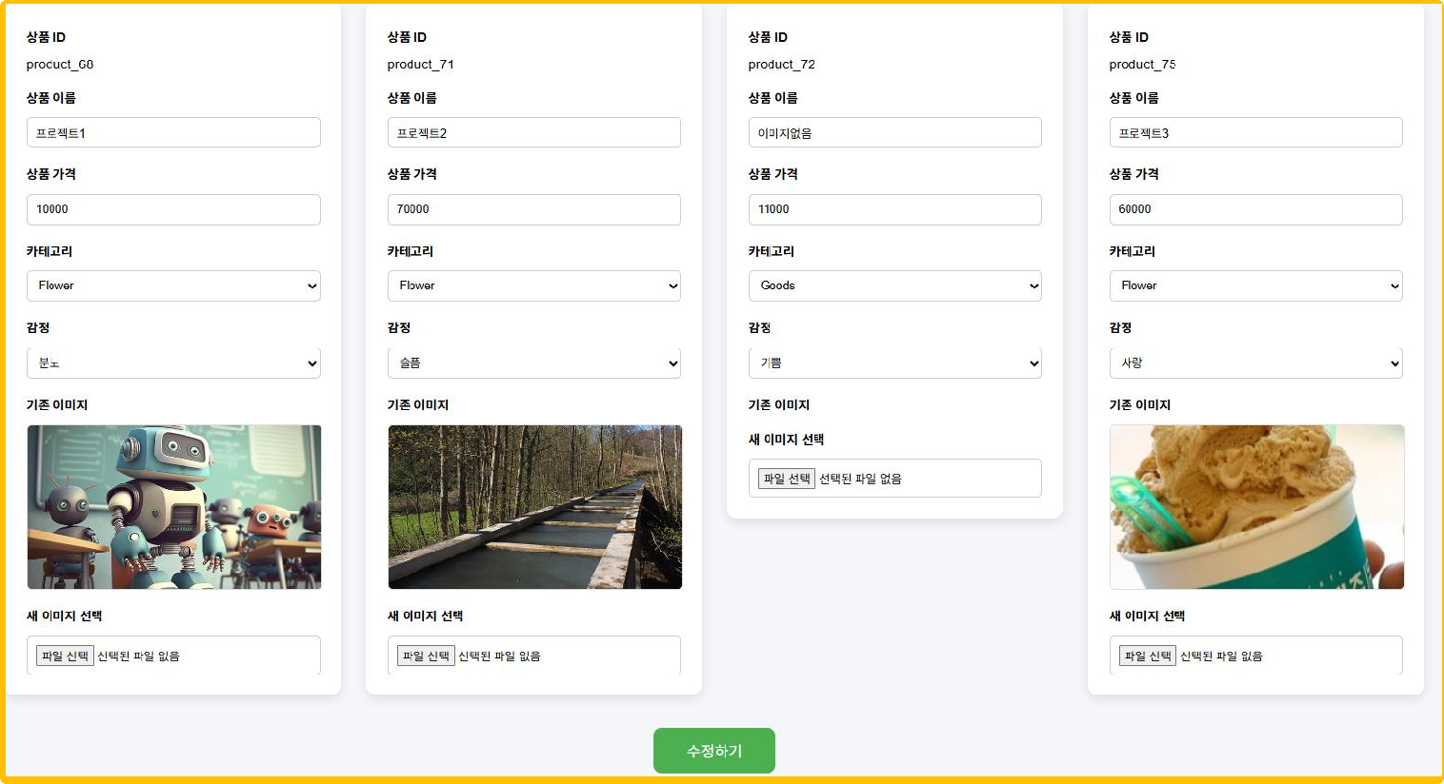
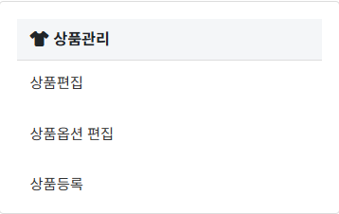
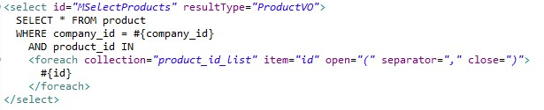
화면 구성
관리자 화면
상품 편집
1.선택한 상품 모두 동시에 수정 가능
카테고리,감정 선택 가능
<C:IF> 조건문을 이용하여 이미지가 존재할 경우 화면에 출력
이미지를 수정하지 않으면 기존 이미지 유지

Slide 24
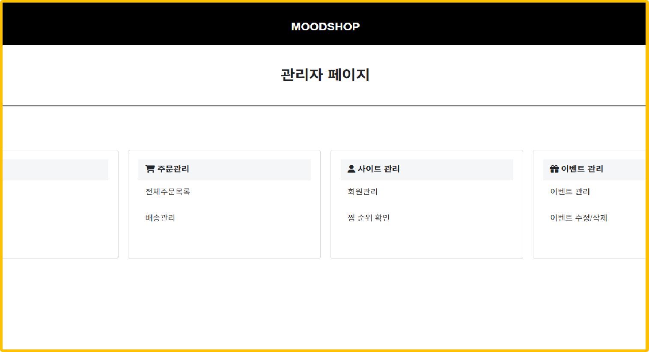
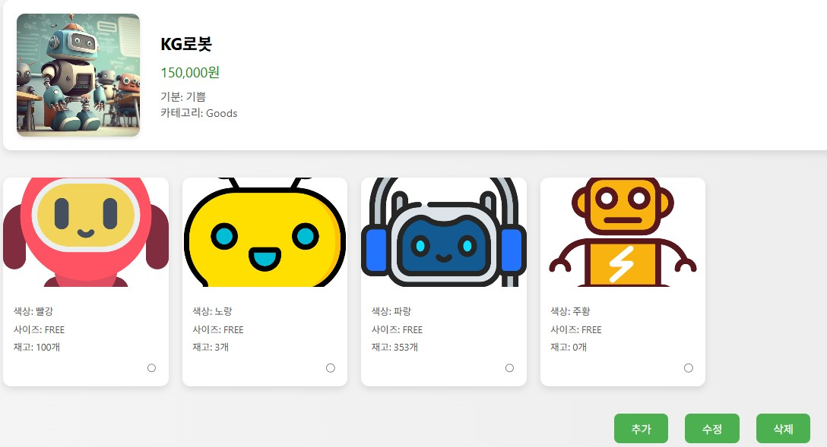
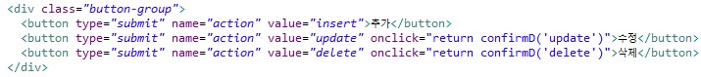
화면 구성
관리자 화면
상품 옵션 편집
상품 선택 시 연동 옵션 출력 기능
수정과 삭제의 경우 alert(경고창) 출력
동일한 컨트롤러로 이동 후 (추가/수정/삭제) 분기 처리

Slide 25
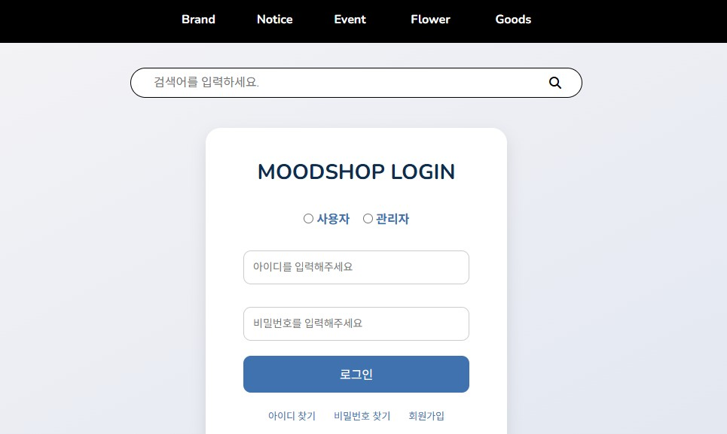
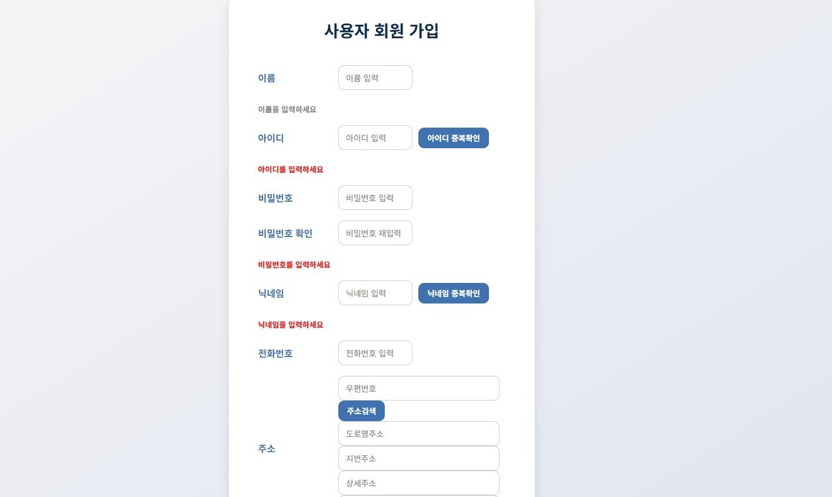
화면 구성
로그인
사용자 회원가입
1. 사용자/관리자를 라디오 버튼으로 구분
1. 사용자 회원 전용 테이블 사용
2. 비밀번호는 SHA-256으로 암호화
2. Ajax로 ID/닉네임 중복 및 비밀번호 실시간 확인 가능
3. 구분에 따른 DB 내 ID 존재 및 암호화 PW 일치 여부 확인
3. 다음 주소 API를 활용, 입력된 주소 값을 DB에 저장
4. 불일치 시, 오류 문구 출력 // 로그인 시 각 VO를 세션으로 저장

Slide 26
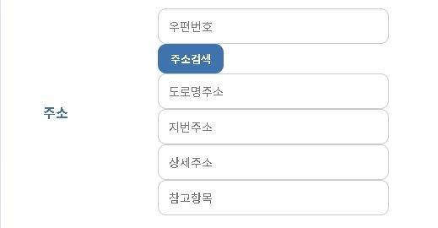
화면 구성
사용자 회원가입 – 주소
다음맵 API를 사용
도로명과 지번 주소를 특수기호로 구분해 저장
출력 시 특수기호 기준으로 분리 및 재합성해 표기

Slide 27
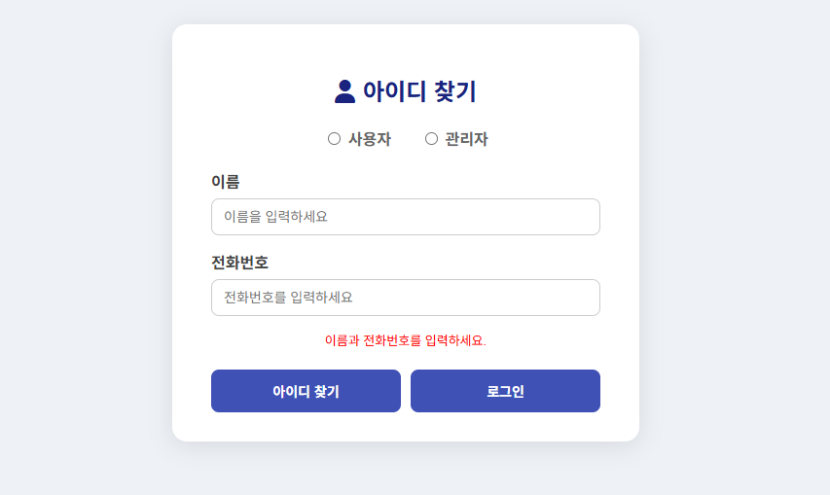
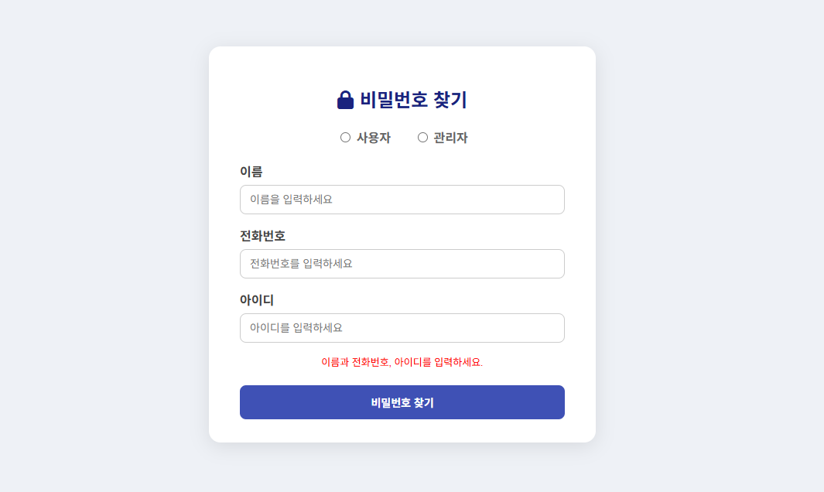
화면 구성
아이디 찾기
비밀번호 찾기
1. 이름과 전화번호, 아이디를 비교하여 일치를 확인
사용자/관리자 찾기를 구분하여 어떤 아이디인지 보여줌
2. 일치 시, 자동 메시지와 함께 비밀번호 수정페이지로 진행
3. 수정페이지를 통해 해당 아이디에 대한 비밀번호 수정 가능

Slide 28
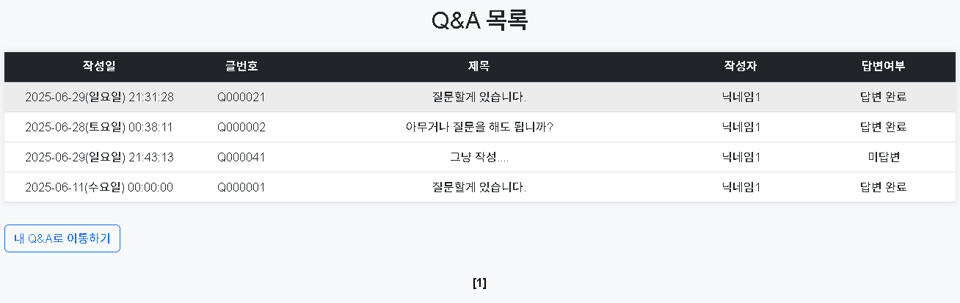
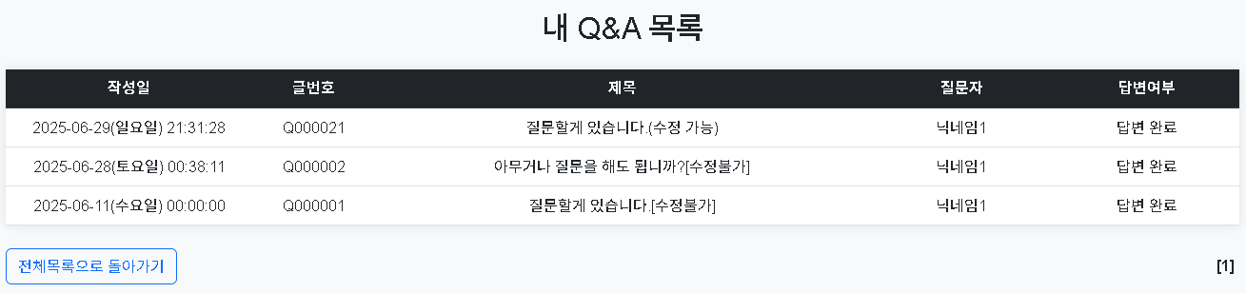
화면 구성
Q&A 전체목록
내 Q&A 목록
1. 비로그인 시: 목록만 볼 수 있음 // 로그인 시: 글 내용 열람 가능
1. 사용자: 답변완료시 질문글 수정 비활성화
2. 로그인 상태에서 내 Q&A 목록 접근 가능
2. 관리자: 작성 후 일정시간 내에만 답변 수정가능

Slide 29
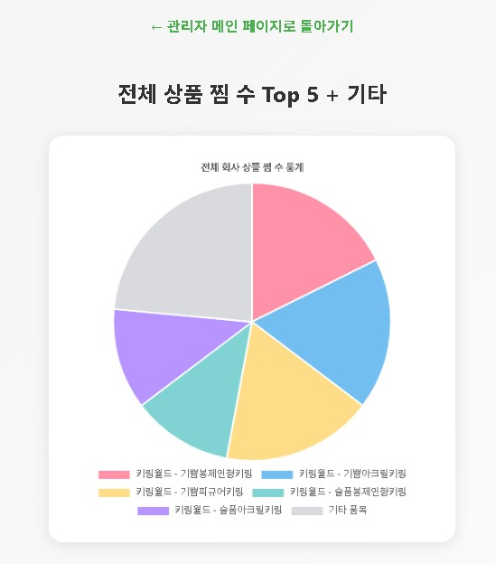
화면 구성
관리자 페이지
– 찜 순위 확인-
해당 매니저가 관리하는 회사들을 조회
각 회사의 품목별 찜 수를 집계
상위 5개 품목 선별 후, 나머지는 '기타 품목'으로 합산

Slide 30

시연 영상

Slide 31
Epilogue
상품 추천 기능
취향에 맞는 상품을 찾기 힘들때 추천 기능을 통해서 상품 추천!!
비회원 만들기
비회원도 구매가 가능하게 !
회원들에게는 더 많은 혜택을 !
모바일 버전 만들기
더 다양한 환경에서
MOOD SHOP 을 사용할수 있게 !!
배송지 변경
정해진 주소 뿐만 아니라
더 다양한 곳으로 배송 !!

Slide 32
Q & A
궁금한 점 질문 해주세요 !

Slide 33
사용 API
주소 검색
API //t1.daumcdn.net/mapjsapi/bundle/postcode/prod/postcode.v2.j
s
포트원 API
https://cdn.iamport.kr/js/iamport.payment-1.2.0.js
지도 API
https://dapi.kakao.com/v2/maps/sdk.js

Slide 34
THANK YOU !
감사합니다 !

